Slide 1
2.2 放大电路的分析
2.2.1 放大的性能指标
2.2.2 三极管的低频交流信号简化模型

Slide 2
2.2.1 放大电路的性能指标
(1)放大倍数
(2)输入电阻R_{i}
(3)输出电阻R_{o}
(4)通频带
(5)非线性失真系数
(6)最大输出幅度

Slide 3
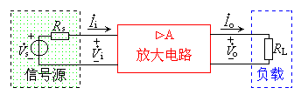
(1) 放大倍数
输出信号的电压和电流幅度得到了放大，所以输出功率也会有所放大。对放大电路而言有电压放大倍数、电流放大倍数和功率放大倍数,通常它们都是按正弦量定义的。
图03.02 放大倍数的定义

Slide 4
电压放大倍数定义为
电流放大倍数定义为
源电压放大倍数定义为

Slide 5
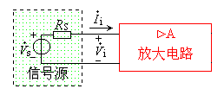
(2) 输入电阻 R_{i}
输入电阻是表明放大电路从信号源吸取电流大小的参数，R_{i}大放大电路从信号源吸取的电流小，反之则大。R_{i}的定义
图 03.03 输入电阻的定义

Slide 6
(3) 输出电阻R_{o}
输出电阻是表明放大电路带负载的能力，R_{o}大表明放大电路带负载的能力差，反之则强。R_{o}的定义

Slide 7
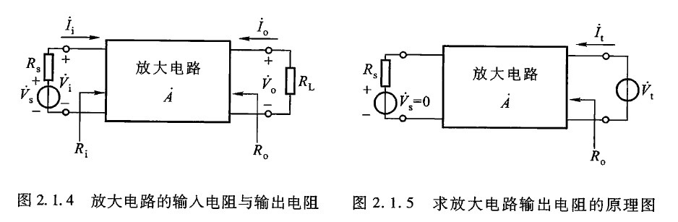

Slide 8

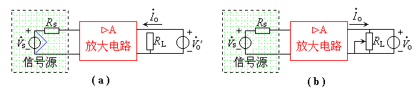
注意：放大倍数、输入电阻、输出电阻通常都是在正弦信号下的交流参数，只有在放大电路处于放大状态且输出不失真的条件下才有意义。
(a) 从假想的 求R_{o} (b)从负载特性曲线求R_{o}图 03.04 输出电阻的定义
R_{o} =ΔV_{o} / ΔI_{o}=( V'_{o}―V_{o})/ I_{o}
=( V'_{o}―V_{o}) R_{L} / V_{o}
=[( V'_{o}/ V_{o}) ―1] R_{L}

Slide 9
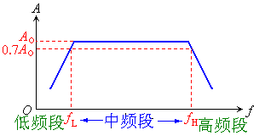
(4) 通频带
放大电路的增益A(f) 是频率的函数。在低频段和高频段放大倍数都要下降。当A(f)下降到中频电压放大倍数A₀的 1/ 时，即
图 03.05 通频带的定义
相应的频率f_{L}称为下限频率，f_{H}称为上限频率。

Slide 10
（5）非线性失真系数
（6）最大输出幅度

Slide 11
2.2.2 双极型三极管的低频交流信号简化模型
h参数简化模型的建立
二 近似计算
2.2.3 等效电路分析法
共射放大电路
共集放大电路－射极输出器
共基放大电路

Slide 12

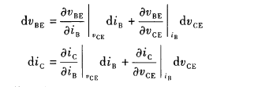

Slide 13

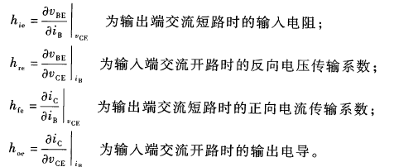

Slide 14
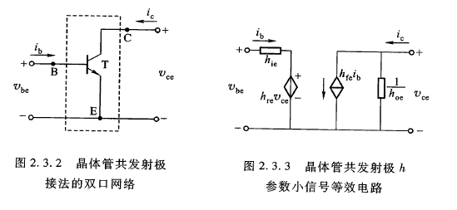

Slide 15
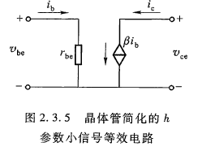

Slide 16
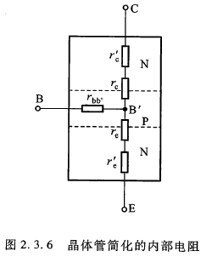

Slide 17
